Slide 1

Rekurze a Quick Sort
Bc. Katarína Olejková
KATEDRA INFORMATIKY
UNIVERZITA PALACKÉHO V OLOMOUCI

Slide 2
Rekurze
Programovací proces, kde funkcia volá samú seba za účelom rozdeliť problém na menšie prípady toho istého problému.
Vyriešením menších prípadov dostaneme potom celkové riešenie problému
Funkcia, ktorá volá samú seba sa nazýva – REKURZÍVNA funkcia
Rekurzívna funkcia rozdeľuje problém na menšie prípady tak, že vo svojom tele volá samú seba s menším vstupom
Volanie, kedy funkcia zavolá samú seba – REKURZÍVNE volanie

Slide 3
Vlastnosti rekurzívnej funkcie
BASE CASE
Rekurzívna funkcia vo svojom tele volá samú seba – PROBLÉM volaná funkcia bude zase volať samú seba atď. tento proces môže pokračovať donekonečna
Preto musíme definovať BASE CASE, ktorý bude slúžiť ako ukončovacia podmienka rekurzie (už neprebehne ďalšie rekurzívne volanie)
BASE CASE – základný, najjednoduchší prípad, pre ktorý je riešenie známe alebo triviálne

Slide 4
Vlastnosti rekurzívnej funkcie
RECURSIVE CASE
Časť rekurzívnej funkcie, kde funkcia volá samú seba s menším vstupom
Rozdeľuje problém na menšie prípady toho istého problému
Každým rekurzívnym volaním by sme sa mali priblížiť bližšie k BASE CASE

Slide 5
Príklad - Faktoriál
Výpočet: n! = 1 * 2 ... * n pre n > 0
5! = 1 * 2 * 3 * 4 * 5
5! = 120

Slide 6
Faktoriál iteratívne
Factorial(n)
fact ← 1
for i ← 1 to n
fact ← fact * i
return fact

Slide 7
Príklad – Faktoriál rekurzívne
Výpočet: n! = 1 * 2 ... * n pre n > 0
5! = 1 * 2 * 3 * 4 * 5
5! = 120
Môžeme uvažovať:
5! = 5 * 4! n! = n * (n – 1)!
4! = 4 * 3! (n – 1)! = (n – 1) * (n – 2)!
3! = 3 * 2! ...
2! = 2 * 1! 1! = 1 1! = 1

Slide 8
Príklad – Faktoriál rekurzívne
1! = 1 triviálny výpočet – BASE CASE
n! = n * (n – 1)! Definovali sme problém výpočtu faktoriálu ako menší prípad toho istého problému – RECURSIVE CASE

Slide 9
Faktoriál rekurzívne
Factorial(n)
if n = 1
return 1
else
return n * Factorial(n – 1)
Funkcia bude volať samú seba, dokým nedosiahne BASE CASE, potom začne vracať výsledky jednotlivých rekurzívnych volaní
BASE CASE
RECURSIVE CASE

Slide 10
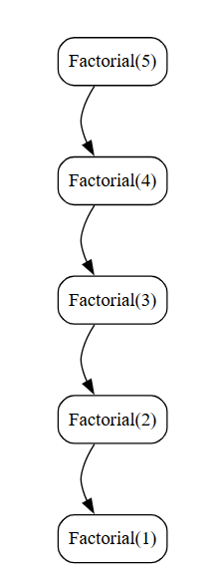
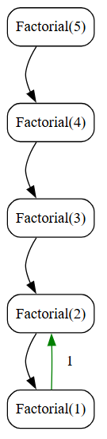
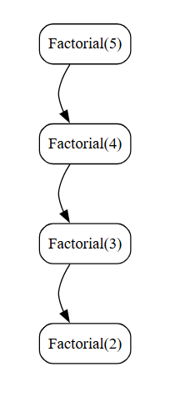
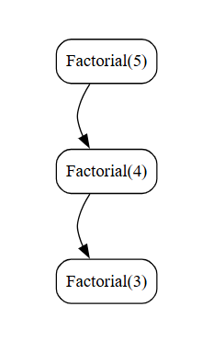
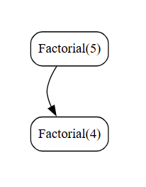
Výpočet 5! – zavoláme funkciu Factorial(5)

Slide 11
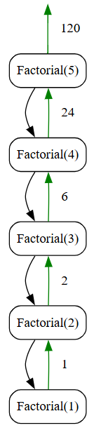
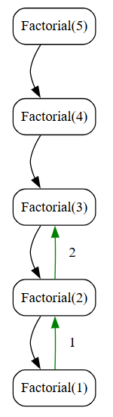
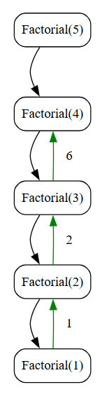
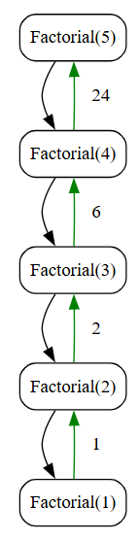
Výpočet 5! – zavoláme funkciu Factorial(5)

Slide 12
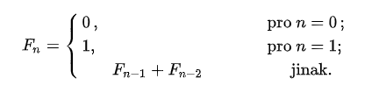
Príklad – Fibonacciho číslo
Fibonacciho postupnosť: 0, 1, 1, 2, 3, 5, 8, 13, 21, 34, …
každé číslo je súčtom dvoch predchádzajúcich čísel
Výpočet:
BASE CASE
BASE CASE
RECURSIVE CASE

Slide 13
Fibonacciho číslo rekurzívne
Fibonacci(n)
if n = 0
return 0
if n = 1
return 1
else
return Fibonacci(n – 1) + Fibonacci(n – 2)
Funkcia bude volať samú seba 2x, dokým nedosiahne BASE CASE, potom začne vracať výsledky jednotlivých rekurzívnych volaní
BASE CASE
BASE CASE
RECURSIVE CASE

Slide 14
Vizualizácia
https://www.recursionvisualizer.com/
https://recursion.vercel.app/

Slide 15
Quick Sort
Rekurzívny triediaci algoritmus
Zvolíme prvok poľa ako PIVOT (v našom prípade to bude posledný prvok vstupného poľa)
Rozdelíme pole na dve časti podľa pivota – naľavo budú prvky menšie ako pivot a napravo prvky väčšie ako pivot
RECURSIVE CASE - funkcia zavolá samú seba na ľavú a pravú polovicu (2 rekurzívne volania)
BASE CASE – keď ľavá alebo pravá polovica bude obsahovať iba 1 prvok, pretože jeden prvok je už zotriedený

Slide 16
Quick Sort
Partition(A, p, r)
x ← A[r]
i ← p - 1
for j ← p to r - 1
if A[j] <= x
i ← i + 1
swap(A[i], A[j])
swap(A[i + 1], A[r])
return i + 1
x - pivot
p, r, i, j – indexy
Quick-Sort(A, p, r)
if p < r
q ← Partition(A, p, r)
Quick-Sort(A, p, q – 1)
Quick-Sort(A, q + 1, r)
A – vstupné pole
p, r – indexy
q – index pivota

Slide 17
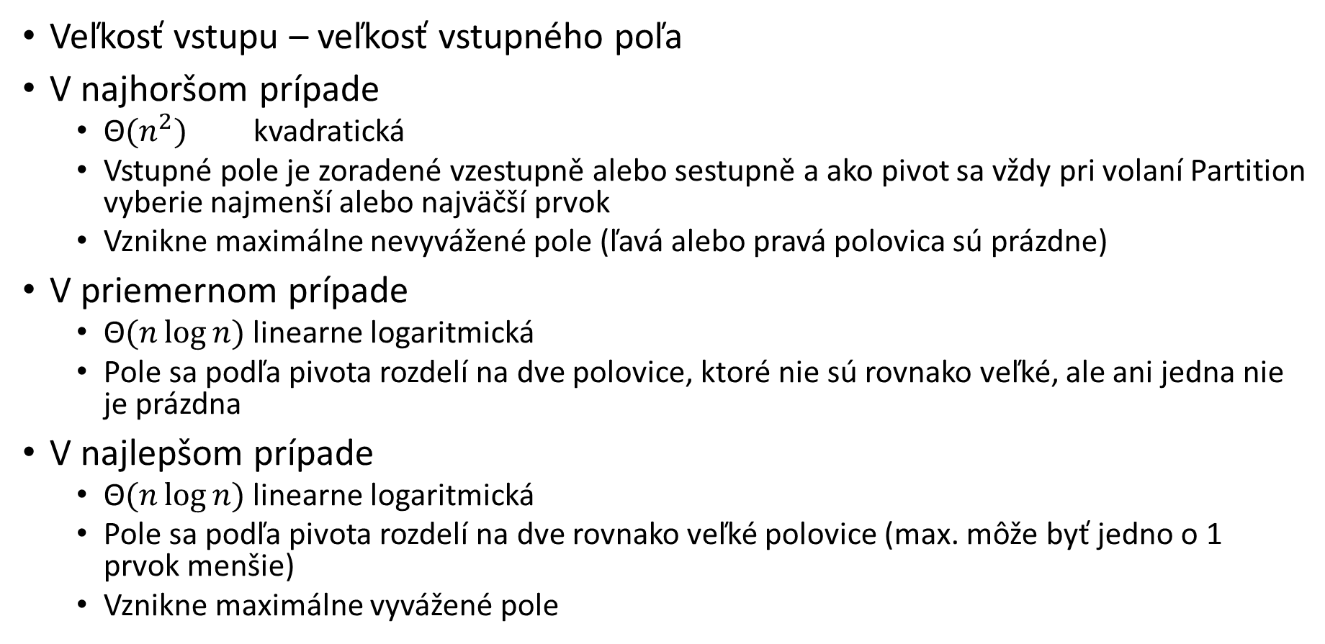
Quick Sort - časová zložitosť
Veľkosť vstupu – veľkosť vstupného poľa
V najhoršom prípade
$\text{Θ}(n^{2})$ kvadratická
Vstupné pole je zoradené vzestupně alebo sestupně a ako pivot sa vždy pri volaní Partition vyberie najmenší alebo najväčší prvok
Vznikne maximálne nevyvážené pole (ľavá alebo pravá polovica sú prázdne)
V priemernom prípade
$\text{Θ}(n\log{n})$ linearne logaritmická
Pole sa podľa pivota rozdelí na dve polovice, ktoré nie sú rovnako veľké, ale ani jedna nie je prázdna
V najlepšom prípade
$\text{Θ}(n\log{n})$ linearne logaritmická
Pole sa podľa pivota rozdelí na dve rovnako veľké polovice (max. môže byť jedno o 1 prvok menšie)
Vznikne maximálne vyvážené pole

Slide 18
Quick Sort
Animácia:
Quick Sort Algorithm

Slide 19
Úkol
Simulácia algoritmu
Simulujte kroky algoritmu QuickSort na postupnosti
A = [9, 1, 7, 6, 0, 8, 4, 5]
Implementácia
Pomocou šablóny QuickSort-Sablona.c/.py na GitHube naprogramujte v C alebo Pythone Quick Sort
(pomôžte si pseudokódom)
Spôsob odovzdávania – info na GitHube na konci README

